Slide 1
마이페이지

Slide 2
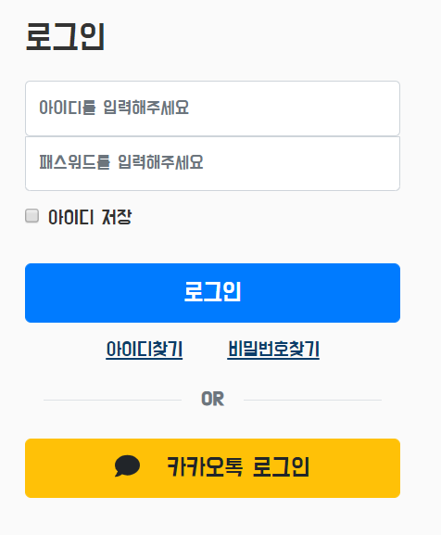
화면명 | 로그인 | 화면ID | SB-MB-001
메뉴명 | 로그인 | 디렉토리 | src/main/webapp/WEB-INF/views/login/login
화면설명 | 로그인 화면 | 액터 | 일반 사용자, 관리자
화면설명
일반 사용자와 관리자가 사용하는 로그인 화면입니다.
기능요건
아이디, 비밀번호 찾기 클릭 시 아이디, 비밀번호 찾기 페이지로 이동 아이디 저장. 체크 후 로그인 시 이후에 다시 로그인 할 때 아이디 입력칸에 아이디 입력됨. 1) 로그인 성공 시 메인 페이지로 이동 2) 로그인 실패 시 ‘아이디 또는 비밀번호가 일치하지 않습니다.’ 문구 표시 카카오 로그인 클릭 시 카카오 로그인 페이지로 이동
주요흐름
아이디를 입력한다. 비밀번호를 입력한다. 로그인 버튼을 누른다.
테이블 명
-
Notes:
https://developers.kakao.com/buttons

Slide 3
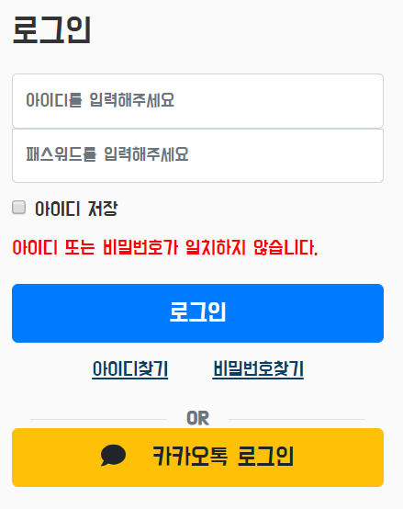
화면명 | 로그인 실패 | 화면ID | SB-MB-002
메뉴명 | 로그인 | 디렉토리 | src/main/webapp/WEB-INF/views/login/login
화면설명 | 로그인 실패 화면 | 액터 | 일반 사용자, 관리자
화면설명
아이디 또는 비밀번호가 틀릴경우 안내 문구가 표출된다.
기능요건
주요흐름
테이블 명
-
Notes:
https://developers.kakao.com/buttons

Slide 4
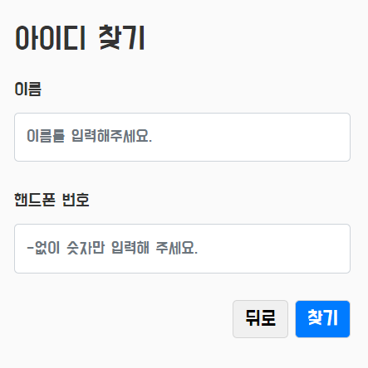
화면명 | 아이디 찾기 | 화면ID | SB-MB-002
메뉴명 | 아이디 찾기 | 디렉토리 | src/main/webapp/WEB-INF/views/login/findID
화면설명 | 아이디 찾기 화면 | 액터 | 일반 사용자, 관리자
화면설명
아이디를 찾기 위한 화면입니다.
기능요건
회원가입 시 입력했던 이름과 핸드폰 번호를 입력하고 ‘찾기’버튼을 클릭하면, 결과창으로 이동합니다. ‘뒤로’버튼을 클릭하면 이전화면(로그인)으로 이동합니다.
주요흐름
1. 이름을 입력합니다. 2. 핸드폰 번호를 입력합니다. 3. ‘찾기’ 버튼을 클릭합니다.
테이블 명
-
Notes:
https://developers.kakao.com/buttons

Slide 5
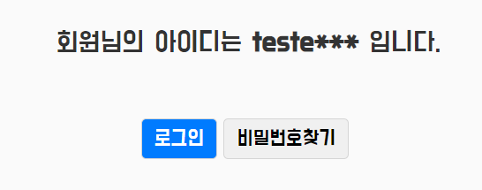
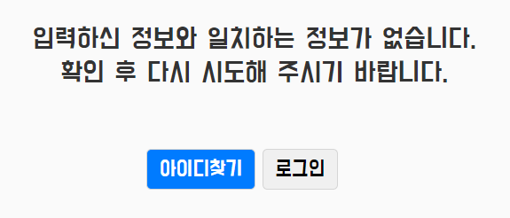
화면명 | 아이디 찾기 결과 화면 | 화면ID | SB-MB-002
메뉴명 | 아이디 찾기 결과 화면 | 디렉토리 | src/main/webapp/WEB-INF/views/login/findIDresult
화면설명 | 아이디 찾기 결과 화면 | 액터 | 일반 사용자, 관리자
화면설명
아이디 또는 비밀번호가 틀릴경우 안내 문구가 표출된다.
기능요건
입력한 정보와 일치하는 회원정보가 있을 경우, 아이디가 표시됩니다.(아이디의 글자 길이와 상관없이 끝 3자리는 *로 표시) 1) ‘로그인’ 버튼을 클릭시 로그인 화면으로 이동 2) ‘비밀번호찾기’ 버튼을 클릭시 비밀번호 찾기 화면으로 이동 일치하는 정보가 없을 경우, 안내문을 표시합니다. 1) ‘아이디찾기’ 버튼을 클릭시 아이디 찾기 화면으로 이동 2) ‘로그인’ 버튼을 클릭시 로그인 화면으로 이동
주요흐름
성공
실패
테이블 명
-
Notes:
https://developers.kakao.com/buttons

Slide 6
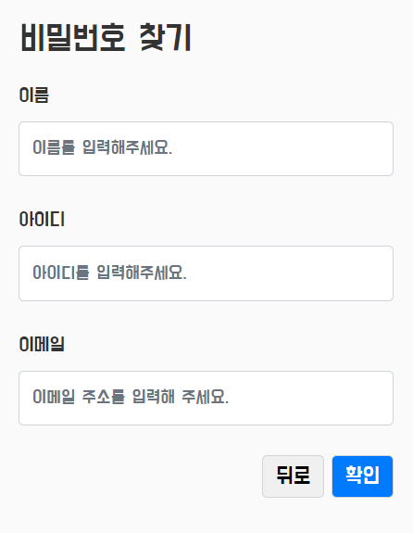
화면명 | 비밀번호 찾기 화면 | 화면ID | SB-MB-002
메뉴명 | 비밀번호 찾기 화면 | 디렉토리 | src/main/webapp/WEB-INF/views/login/findPW
화면설명 | 비밀번호 찾기 화면 | 액터 | 일반 사용자, 관리자
화면설명
아이디를 찾기 위한 화면입니다.
기능요건
회원가입 시 입력했던 이름,아이디와 이메일을 입력하고 ‘확인’버튼을 클릭하면, 결과창으로 이동합니다. ‘뒤로’버튼을 클릭하면 이전화면(로그인)으로 이동합니다.
주요흐름
1. 이름을 입력합니다. 2. 아이디를 입력합니다. 3. 이메일을 입력합니다. 4. ‘찾기’ 버튼을 클릭합니다.
테이블 명
-
Notes:
https://developers.kakao.com/buttons

Slide 7
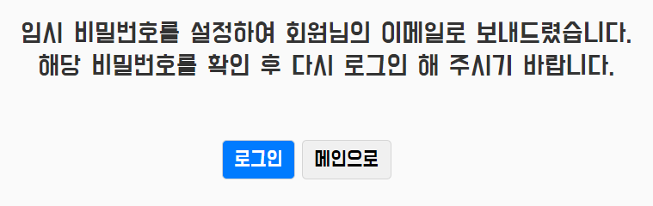
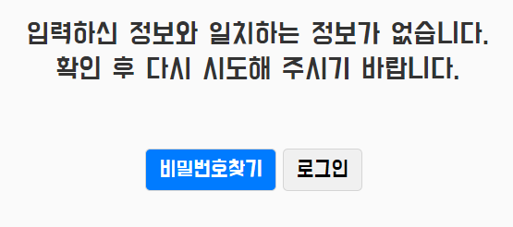
화면명 | 비밀번호 찾기 결과 화면 | 화면ID | SB-MB-002
메뉴명 | 비밀번호 찾기 결과 화면 | 디렉토리 | src/main/webapp/WEB-INF/views/login/findPWresult
화면설명 | 비밀번호 찾기 결과 화면 | 액터 | 일반 사용자, 관리자
화면설명
아이디 또는 비밀번호가 틀릴경우 안내 문구가 표출된다.
기능요건
입력한 정보와 일치하는 회원정보가 있을 경우, 임시비밀번호가 회원정보의 이메일로 발송됩니다. 1) ‘로그인’ 버튼을 클릭시 로그인 화면으로 이동 2) ‘비밀번호찾기’ 버튼을 클릭시 비밀번호 찾기 화면으로 이동 일치하는 정보가 없을 경우, 안내문을 표시합니다. 1) ‘아이디찾기’ 버튼을 클릭시 아이디 찾기 화면으로 이동 2) ‘로그인’ 버튼을 클릭시 로그인 화면으로 이동
주요흐름
성공
실패
테이블 명
-
Notes:
https://developers.kakao.com/buttons

Slide 8
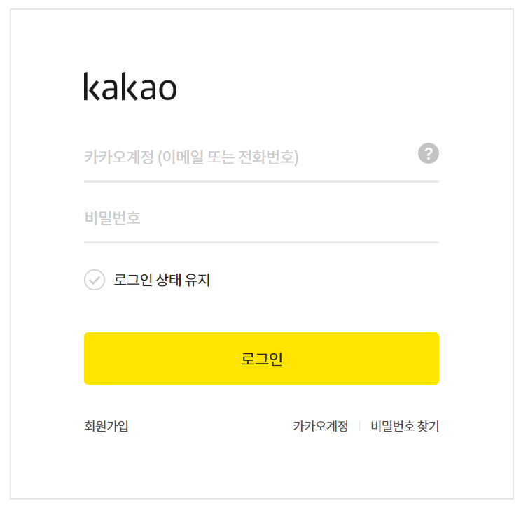
화면명 | 카카오 로그인 | 화면ID | SB-MB-003
메뉴명 | 로그인 | 디렉토리 | src/main/webapp/WEB-INF/views/login/login
화면설명 | 카카오 로그인 화면 | 액터 | 일반 사용자, 관리자
화면설명
일반 사용자가 사용하는 카카오 로그인 화면입니다.
기능요건
로그인 상태 유지 클릭 시 로그인 상태 유지 1) 로그인 성공(회원일 경우) 시 메인 페이지로 이동 2) 로그인 성공(회원이 아닐 경우) 시 회원가입 페이지로 이동 3) 로그인 실패 시 안내 문구 표출 회원가입 클릭 시 카카오톡 회원가입 페이지로 이동 카카오계정 클릭 시 카카오계정 회원가입으로 이동 비밀번호 찾기 클릭 시 카카오계정 비밀번호 찾기로 이동
주요흐름
아이디를 입력한다. 비밀번호를 입력한다. 로그인 버튼을 누른다.
테이블 명
-
Notes:
https://developers.kakao.com/buttons

Slide 9
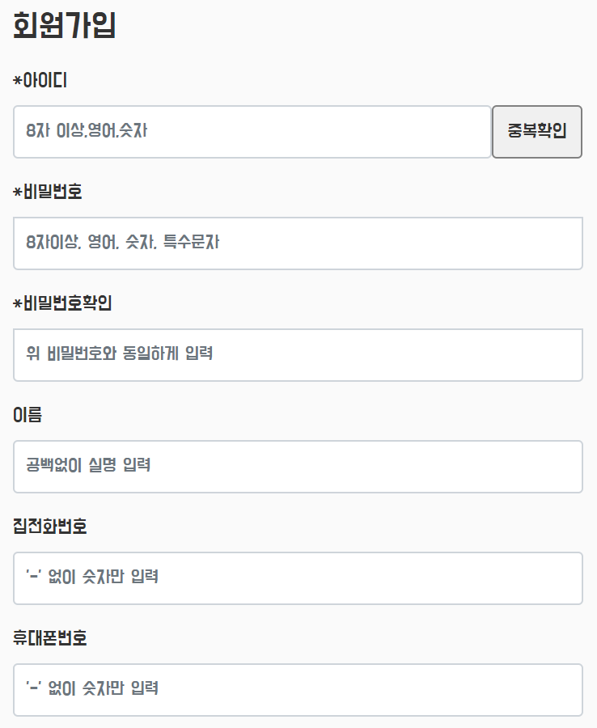
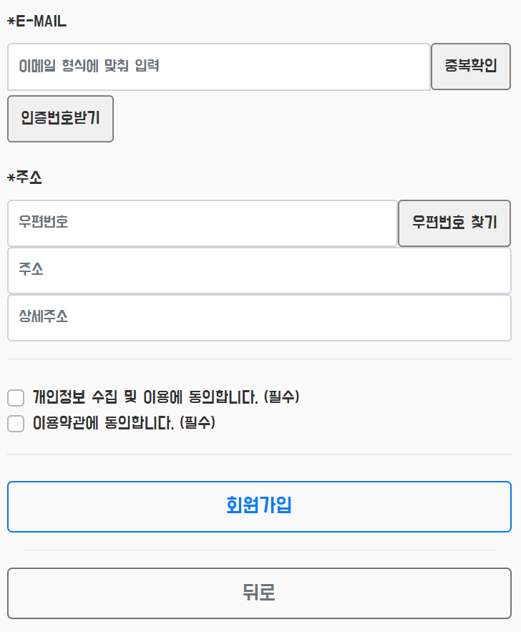
화면명 | 회원가입 | 화면ID | SB-MB-003
메뉴명 | 회원가입 | 디렉토리 | src/main/webapp/WEB-INF/views/login/memberadd
화면설명 | 회원가입 | 액터 | 일반 사용자, 관리자
화면설명
일반 사용자가 사용하는 카카오 로그인 화면입니다.
기능요건
각 항목들을 입력 후 회원가입 버튼 클릭. *표시된 항목들은 필수 입력 사항. 아이디와 이메일의 경우 입력한 다음 중복확인을 해야함.(카카오톡 로그인을 통해서 들어온 경우. 이메일 창은 해당 카카오톡의 아이디로 입력된 상태로 표시. 수정 불가) 1) 가입된 정보일 경우 사용중이라는 알림이 표시됨. 2) 중복확인을 마친 다음. 이메일은 ‘인증번호 받기’ 버튼을 통해서 인증번호를 수신받고 입력해야함. 주소의 경우 ‘우편번호 찾기’버튼을 통해서 입력. 하단의 이용약관 체크 필수. ‘뒤로’ 버튼을 클릭시 이전페이지로 이동. 입력사항들의 조건이 맞지 않을 경우 경고 알림 표시
주요흐름
필수 입력사항을 입력한다. 전체 동의하기를 누른다. 동의하고 계속하기를 누른다.
위
아래
테이블 명
-
Notes:
https://developers.kakao.com/buttons

Slide 10
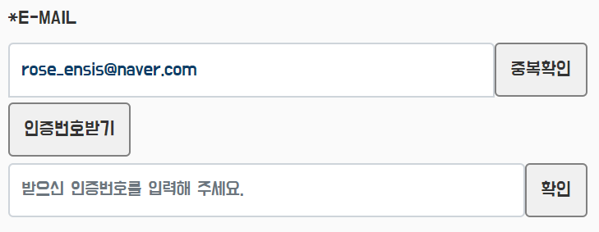
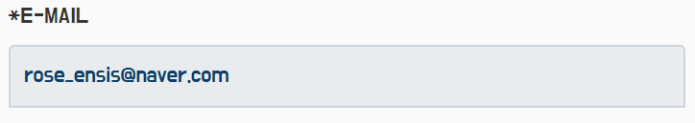
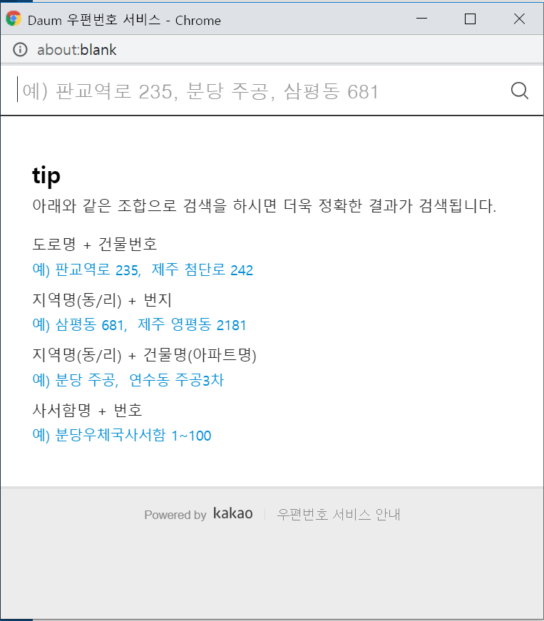
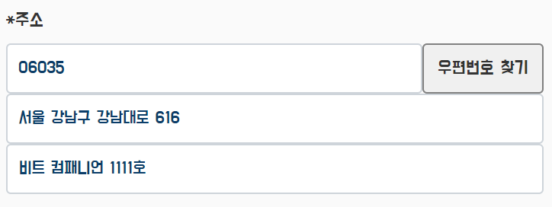
화면명 | 회원가입 | 화면ID | SB-MB-003
메뉴명 | 회원가입 | 디렉토리 | src/main/webapp/WEB-INF/views/login/memberadd
화면설명 | 회원가입 | 액터 | 일반 사용자, 관리자
화면설명
일반 사용자가 사용하는 카카오 로그인 화면입니다.
기능요건
해당 이메일로 수신된 인증번호를 입력하고 ‘확인’ 버튼 클릭 1) 일치할 경우 정상 진행 2) 일치하지 않을 경우 경고 알림 표시. 카카오톡 로그인 후 회원가입 시 이메일 입력칸에 해당 카카오톡의 이메일이 입력.(수정불가) 주소를 검색하고 해당 주소를 클릭시 자동으로 회원가입 페이지의 ‘주소’창에 입력됨. 그리고 상세주소를 입력.
주요흐름
이메일 인증
카카오톡 로그인 후 회원가입 시
우편번호 찾기
테이블 명
-
Notes:
https://developers.kakao.com/buttons

